Slide 1


Koncepcja prac nad
Strategią Rozwoju Województwa Pomorskiego 2030
Konferencja inaugurująca
prace nad Strategią Rozwoju Województwa Pomorskiego 2030
Gdańsk, 12 kwietnia 2019 r.

Slide 2
Harmonogram
Zadania do realizacji | 2019 |  |  |  | 2020
 | I | II | III | IV | I | II | III | IV
Przyjęcie przez SWP zasad, trybu i harmonogramu opracowania SRWP 2030
Opracowanie projektu SRWP 2030, w tym organizacja debat, konferencji, seminariów
Zatwierdzenie projektu SRWP 2030 przez ZWP (na tym etapie rozpoczną się prace nad RPO i RPS 2021+)
Konsultacje społeczne projektu SRWP 2030
Ocena ex-ante projektu SRWP 2030
Strategiczna ocena oddziaływania na środowisko projektu SRWP 2030
Zatwierdzenie projektu SRWP 2030 przez ZWP
Zatwierdzenie SRWP 2030 przez SWP (na tym etapie przyjęcie RPO i RPS 2021+)
Działania informacyjne
Istnieje możliwość modyfikacji harmonogramu przez ZWP w granicach 3 miesięcy

Slide 3
Uspołecznienie procesu
Subregionalne Zespoły Robocze
eksperci tematyczni
informacje w mediach społecznościowych, dedykowana strona www
konsultacje (problemy / pytania) on-line
konsultacje z gremiami o charakterze regionalnym
konsultacje z innymi regionami oraz z instytucjami spoza regionu
uruchamiane mogą być kolejne narzędzia partycypacyjne, np. design thinking

Slide 4
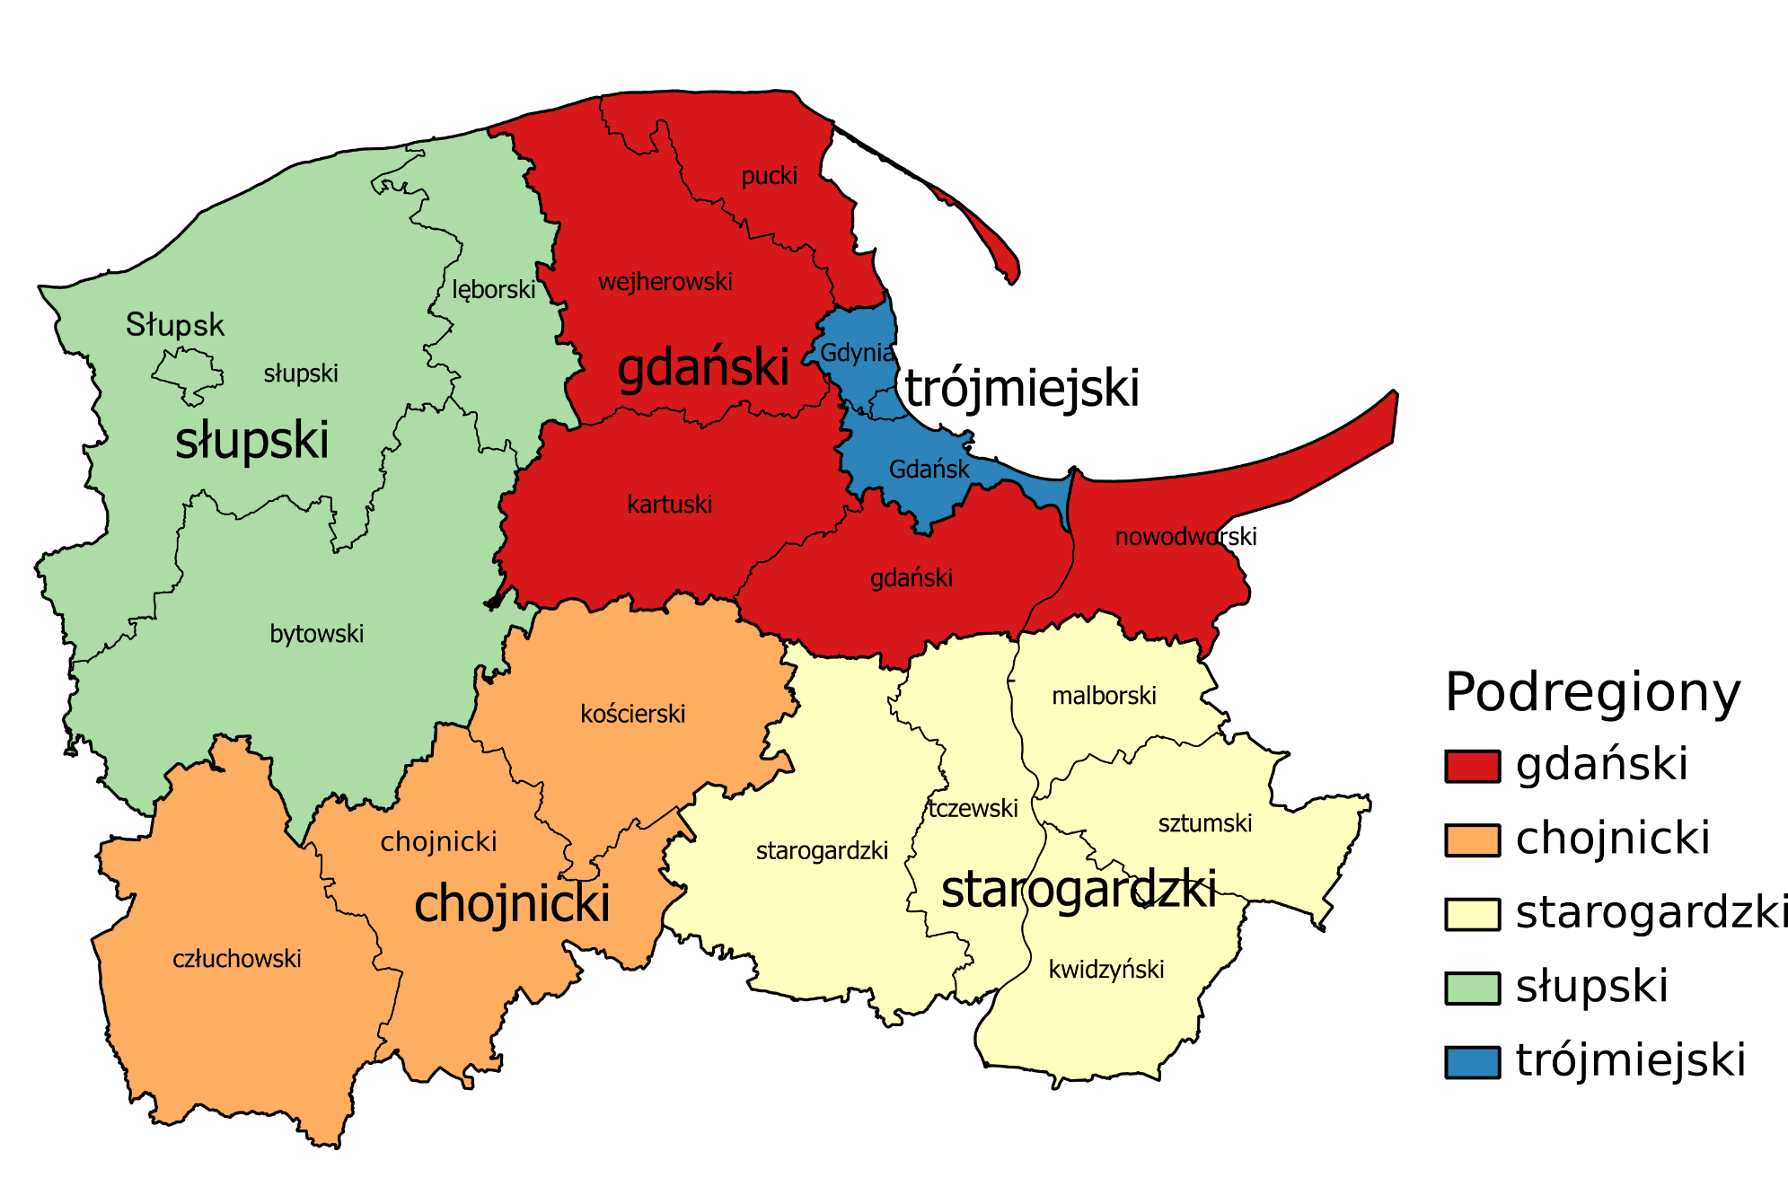
Subregionalne Zespoły Robocze (1)

Slide 5
Subregionalne Zespoły Robocze (2)
Skład:
starostowie, burmistrzowie, wójtowie, partnerzy społeczni i gospodarczy,
w tym przedsiębiorcy i organizacje pozarządowe
Oczekiwane efekty prac:
  określenie potencjałów i trendów rozwojowych subregionu
  wskazanie barier i problemów rozwojowych w subregionie
  wskazanie terytorialnego ukierunkowania kluczowych działań

Slide 6

Dziękuję za uwagę
www.strategia.pomorskie.eu

